Slide 1
Педагогічне спілкування
Його види, стилі та функції

Slide 2

Педагогічне спілкування — це система органічної соціально-психологічної дії учителя-вихователя і вихованця в усіх сферах діяльності, що має певні педагогічні функції, спрямоване на створення оптимальних соціально-психологічних умов активної та результативної життєдіяльності особистості.

Slide 3
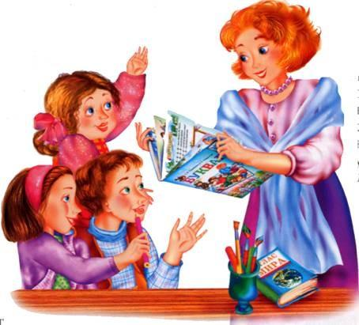
Оптимальним треба вважати таке спілкування педагога з вихованцями у процесі навчально-виховної роботи, яке створює найбільш сприятливі умови для розвитку позитивної мотивації у навчальній діяльност

Slide 4

Професійне педагогічне спілкування — це взаємообумовлений процес рольових ігор учителя-вихователя і вихованців. Якщо для педагога спілкування є передусім видом професійної діяльності, то для учня — це вид повсякденної життєдіяльності. Тому, спілкуючись з учнями, педагог не тільки взаємодіє з вихованцем, він повинен залишатися одночасної поза ним, бо йому треба спостерігати, аналізувати, коригувати, приймати рішення та ін.

Slide 5
Завдання спілкування:
Психологічний контакт з учнями
Пізнавальний пошук
Виховне і педагогічне спілкування
Міжособистісні стосунки в колективі
Подолання скупості, сором’язливості, виявлення й урахування індивідуальних рис учнів
Розвиток особистих якостей

Slide 6
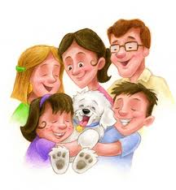
Функції спілкування:
Пізнання людьми один одного
Обмін інформацією
Організація діяльності
Обмін ролями
Співчуття

Slide 7
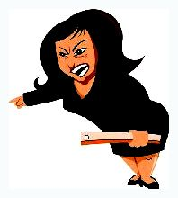
Стилі спілкування:
Демократичний
Авторитарний
Ліберальний
Захоплення творчою діяльністю
Спілкування на основі дружби
Спілкування-дистанція
Спілкування-залякування
Спілкування-загравання

Slide 8

Механізми спілкування:
Навіювання
Переконання
Ідентифікація
Зараження

Slide 9
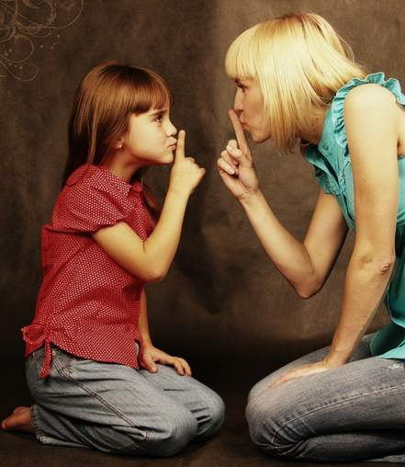
Засоби спілкування:
Вербальні
Комунікативні
Педагогічний такт
Міміка
Поза
Емоційність

Slide 10

Лінії спілкування:
Спілкування з окремими учнями
Спілкування через окремих учнів
Спілкування з колективом
Спілкування через колектив через окремих учнів

Slide 11

ДЯКУЮ ЗА УВАГУ!!!

